Slide 1



TRƯỜNG TIỂU HỌC HÒA NGHĨA
CHÀO MỪNG
QUÝ THẦY, CÔ GIÁO VỀ DỰ GIỜ THĂM LỚP
Môn: Tiếng Việt - Lớp 3
Giáo viên: Phạm Thị Mai Hưng

Slide 2
Khởi động

Slide 3

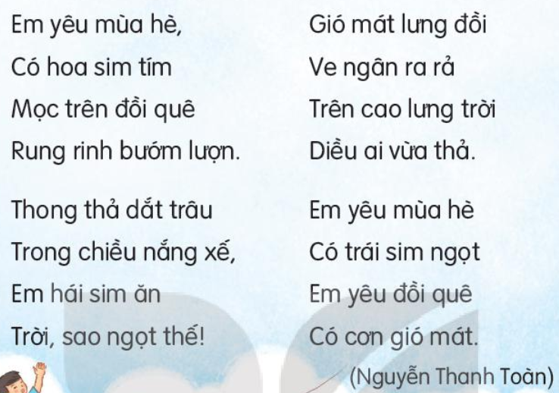
BÀI 1: NGÀY GẶP LẠI
1. Nghe – viết:
Em yêu mùa hè

Slide 4
Luyện viết từ khó
rung rinh
rung rinh
nắng xế
nắng xế
rả rả
ra rả

Slide 5

Tuần 1
Tiếng Việt: Nghe – viết
Em yêu mùa hè

Slide 6
Tiếng Việt: Nghe – viết
Em yêu mùa hè
Em yêu mùa hè Gió mát lưng trời
Có hoa sim tím Ve ngân ra rả
Mọc trên đồi quê Trên cao lưng trời
Rung rinh bướm lượn. Diều ai vừa thả.
Thong thả dắt trâu Em yêu mùa hè
Trong chiều nắng xế, Có trái sim ngọt
Em hái sim ăn Em yêu đồi quê
Trời, sao ngọt thế ! Có cơn gió mát.
(Nguyễn Thanh Toàn)
Đoạn văn có những chữ nào cần viết hoa?

Slide 7
Tiếng Việt: Nghe – viết
Em yêu mùa hè
Em yêu mùa hè Gió mát lưng trời
Có hoa sim tím Ve ngân ra rả
Mọc trên đồi quê Trên cao lưng trời
Rung rinh bướm lượn. Diều ai vừa thả.
Thong thả dắt trâu Em yêu mùa hè
Trong chiều nắng xế, Có trái sim ngọt
Em hái sim ăn Em yêu đồi quê
Trời, sao ngọt thế ! Có cơn gió mát.
(Nguyễn Thanh Toàn)

Slide 8
Tiếng Việt: Nghe – viết
Em yêu mùa hè
Em yêu mùa hè
Có hoa sim tím
Mọc trên đồi quê
Rung rinh bướm lượn.

Slide 9
Thong thả dắt trâu
Trong chiều nắng xế,
Em hái sim ăn
Trời, sao ngọt thế !
Gió mát lưng trời
Ve ngân ra rả
Trên cao lưng trời
Diều ai vừa thả.

Slide 10
Em yêu mùa hè
Có trái sim ngọt
Em yêu đồi quê
Có cơn gió mát.
Nguyễn Thanh Toàn

Slide 11
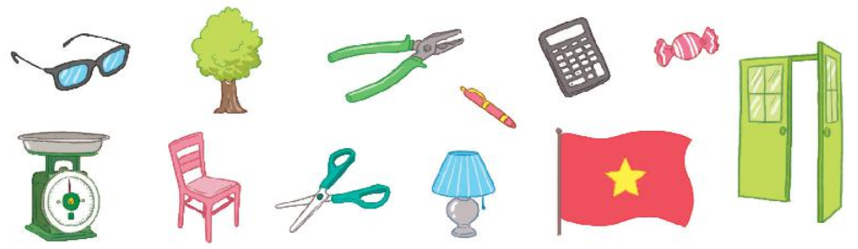
BÀI 1: NGÀY GẶP LẠI
Bài tập
2. Tìm và viết tên sự vật bắt đầu bằng c hoặc k trong các hình dưới đây:
kính
cây
kìm
Kẹo
cân
kéo
cờ
cửa

Slide 12
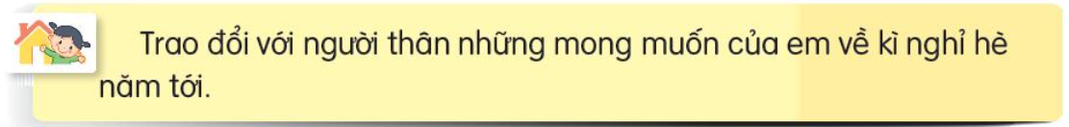
BÀI 1: NGÀY GẶP LẠI
Bài tập
2. Tìm thêm từ chỉ sự vật, hoạt động có tiếng bắt đầu bằng c hoặc k.
 | Từ chỉ sự vật | Từ chỉ hoạt động
C
k
Cặp, cầu, cốc,…
Cười, cắt, cắn,…
Kem, kèn, kim,…
Kéo, kiểm tra,…

